Slide 1
חטיבת ביניים סביונים יהוד-מונסון
לקראת מיצב
צוות מדעים

Slide 2
למדנו כי . . .
עולמנו בנוי מחומרים. כמות החומר בעולם נשמרת. על פי חוק שימור המסה. זה שייך לעולם הכימיה.
בעולמנו קיימים יצורים חיים: בני אדם ובעלי חיים, צמחים וחד- תאיים (למשל: חיידקים,סנדליות, אמבות ועוד). זה שייך לתחום הביולוגיה.
בעולמנו מתרחשים תהליכים באמצעות אנרגיה.
אנרגיה יכולה להתגלגל (לעבור) מגוף לגוף או להיות מומרת מסוג אחד לסוג שני.
בכל מקרה, אנרגיה לא נעלמת ולא בא יש מאין. כמות האנרגיה בעולם נשמרת על פי חוק שימור האנרגיה.

Slide 3
בין תורות אלה: הכימיה, הביולוגיה והפיזיקה מאחדת האקולוגיה.
אקולוגיה משמעותה: תורת הסביבה (גורמים ביוטיים וגורמים א-ביוטיים)
אקולוגיה מתארת את הקשר בין עולם היצורים החיים לסביבתם.

Slide 4
כימיה - תורת החומר
הכרנו חומרים ותכונותיהם:
מוליכות חום וחשמל ("טובה" או "גרועה"), דליקות, קשיות (מי חורץ על מי), מצב צבירה בטמפרטורת החדר, מגנטיות, מסיסות, אלסטיות (גמישות), פלסטיות, נקודות רתיחה והתעבות, קיפאון והתכה, מסה סגולית, מסה ונפח.

Slide 5
מהי מסה?
מסה היא כמות החומר שיש בגוף (מוצק, נוזל או גז).
נפח הוא המקום שתופס גוף במרחב.
מסה סגולית היא המסה של 1 סמ"ק חומר.
מחשבים מסה סגולית = נפח : מסה

Slide 6
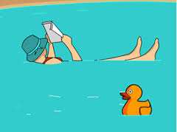
ציפה או שקיעה או רחיפה של גופים בנוזל תלויה במסה הסגולית שלהם המסה הסגולית של האדם קטנה מהמסה הסגולית של המים המסה הסגולית של הביצה גדולה מהמסה הסגולית של המים

Slide 7
מוצר טכנולוגי
הוא דבר מוחשי, מעשי ידי האדם, שנותן מענה לצורך אנושי כלשהו ומרחיב את יכולתו.
אנו בוחרים לייצר את המוצרים לפי תכונות החומרים.
למשל: סיר חייב להיות עשוי מחומר מוליך חום טוב על מנת שהמזון יתבשל
מהר.
נייצר חלונות מזכוכית שקופה כדי שאור יחדור ונוכל לראות דרכם.

Slide 8
תהליך התיכון
צורך יוצר גירוי. כך נולד רעיון.
הגדרת הצורך- צורך הוא כל דבר שיצור חי זקוק לו עבור המשך קיומו.
דוגמא: לשחיינים באולימפיאדה ולאצנים מקצועניים יש צורך בתנאים שיאפשרו לשחיין לנוע מהר. לכן פותחו חליפות שחיה שמקטינות חיכוך במים ונעלי ספורט שמגדילות חיכוך עם המסלול(חיכוך מניע).

Slide 10
שלבי תהליך התיכון

Slide 11
קהל יעד- האוכלוסייה שלה ישמש המוצר.
למשל: ילקוט עם גלגלים יקל על תלמידים
בנשיאת התיק הכבד והעמוס ספרים ומחברות.
החומר- ממנו מייצרים את המוצר. כמו: זכוכית, עץ, נייר,
סוגי מתכות.
תכונות החומר- מאפיין שבעזרתו ניתן לתאר ואף לזהות
חומר. למשל: מוליכות חום וחשמל, שבירות, שקיפות (אור חודר
דרכו), טעם, צבע (צבעוני וחסר צבע), ריח, דליקות, קשיות (מי חורץ
על מי), מגנטיות, נקודת רתיחה והתכה, קיפאון והתעבות.

Slide 12
תורת החלקיקים
1. כל חומר בנוי מחלקיקים קטנים מאוד שלא ניתן
לראותם
2. בין החלקיקים אין כלום (ריק , ואקום)
3. כל החלקיקים, בלי יוצא, מן הכלל נמצאים בתנועה
עצמית מתמדת (פעפוע)
4. בין החלקיקים קיימים כוחות משיכה.
במוצק הם חזקים מאוד, בנוזל הם בינוניים ובגז הם
חלשים מאוד מאוד. לכן, הגז נע בתנועה אקראית
לכל הכיוונים בקווים ישרים.

Slide 13
תכונות מצבי הצבירה
מצבי צבירה תכונות | גז | נוזל | מוצק
מסה | + | + | +
נפח | + | + | +
צורה קבועה | - | - | +
נפח קבוע (לא ניתן לדחיסה) | - ניתן לדחיסה | + | +
פעפוע | + תנועה חופשית | + החלפת מקומות עם חלקיקים אחרים | + תנועת תנודה
מבנה גבישי | - | - | +

Slide 14
מה קורה למסה ולנפח בחימום ובקירור?
המסה בחימום ובקירור לא משתנה במערכת סגורה, אלא אם כן המערכת פתוחה וחומר נכנס או יוצא.
הנפח בחימום גדל כי תנועת החלקיקים גדלה והמרחק בין החלקיקים גדל גם הוא.
הנפח בקירור קטן כי תנועת החלקיקים קטנה והמרחק בין החלקיקים קטן אף הוא וכוחות המשיכה גדלים.

Slide 15
א-נומליה של המים
המים מתנהגים אחרת מכל חומר אחר בעולם. בקירור הנפח שלהם קטן, כמו כל חומר, עד טמפרטורה של 4 מעלות צלזיוס (המים הכי כבדים).
מתחת לטמפרטורה זו חלקיקי המים מתרחקים האחד מהשני והנפח של המים גדל (צפיפותם קטנה והם קלים יותר).
לכן, קרח צף על פני המים. תכונה זו חשובה כי היא מאפשרת לבעלי חיים לחיות מתחת לקרח.

Slide 16
מה קורה למסה ולנפח בשינוי צורה?
בשינוי צורה המסה לא משתנה כי לא הוספנו או הוצאנו חומר.
בשינוי צורה במוצקים ונוזלים הנפח לא משתנה.
בשינוי צורה בגז הנפח משתנה: גדל או קטן בהתאם לעוצמת הלחץ המופעלת על הגז במערכת סגורה.
לדוגמא: כשמושכים בוכנת מזרק אטום עם אוויר. הנפח קטן. המסה לא משתנה והלחץ קטן.

Slide 17
חום וטמפרטורה
חום וטמפרטורה הם מושגים שונים.
חום מוגדר כאנרגיה במעבר מהטמפרטורה הגבוהה לטמפרטורה הנמוכה.
למשל: כוס תה חמה עומדת על השולחן. חום עובר מהתה לשולחן ולאוויר מסביב.
אם מכניסים קוביית קרח לכוס מים, חום יעבור מהמים לקרח והקרח יותך.
טמפרטורה היא ממוצע אנרגית התנועה של החלקיקים.
כל חומר שנחמם, ממוצע המהירויות יגדל.

Slide 18
חום אינו טמפרטורה
ישנם מצבים שמחממים חומר והטמפרטורה אינה עולה. כמו למשל בנקודת ההיתוך ובנקודת הרתיחה. החימום הוא לצורך ניתוק הקשרים הבין החלקיקים. זה החום הכמוס.
למשל, אם נחמם מים, שרותחים ב-100 מעלות צלזיוס. הטמפרטורה לא תעלה. השקעת החום הולכת לניתוק הקשר בין החלקיקים,
ולהיפך, בקירור איבוד החום בנקודות העיבוי והקיפאון הטמפרטורה לא משתנה.

Slide 19
עולמנו בנוי מחומרים . . .
החומרים בנויים מאטומים.
כל החומרים בעולמנו בנויים מכ-100 סוגי אטומים שונים.
האטום בנוי מגרעין ובו פרוטונים וניטרונים
ומעטפת ובה נעים אלקטרונים סביב הגרעין כל הזמן.
מספר הפרוטונים בכל יסוד הוא קבוע ונקרא מספר אטומי.
על פיו נקבע סוג היסוד.

Slide 20
סוגי חומרים
יסוד הוא חומר הבנוי מסוג אחד של אטומים.
מולקולה היא חלקיק של חומר הבנוי משני אטומים שונים (פחמן חד-חמצני) או זהים (מולקולה של חמצן) או יותר (מים), שיש ביניהם קשר כימי.
תערובת היא ערבוב של שני חומרים או יותר, שאין ביניהם קשר כימי כמו: תמיסת סוכר, סלט ועוד
סוגי תערובות: הומוגנית (תמיסות כמו מיץ פטל ומים) והטרוגנית (כמו סלט פירות)

Slide 21
הפרדת תערובות
תערובות מפרידים בעזרת תכונות מפרידות.
תכונה מפרידה היא תכונה שונה בין החומרים.
דוגמאות:
חול ואבקת ברזל מפרידים בעזרת התכונה מגנטיות. אבקת הברזל נמשכת למגנט וחול לא נמשך למגנט.
תמיסת מלח מפרידים על ידי הפעולה חימום. והתכונה המפרידה היא נקודת רתיחה שונה.

Slide 22
מהי תרכובת?
תרכובת היא חומר הבנויה משני סוגי אטומים שונים או יותר, שיש ביניהם קשר כימי.
ביצירת תרכובת החומרים לא שומרים על תכונותיהם.
דוגמא: מים (H20), פחמן דו חמצני (CO2), כספית חמצנית (HgO)

Slide 23
פירוק תרכובת
בפירוק תרכובת מתקבלים היסודות המרכיבים את התרכובת .
דוגמאות:
בפירוק כספית חמצנית על ידי חימום מתקבלים היסודות חמצן(גז) וכספית (מתכת נוזלית).
בפירוק מים על ידי זרם חשמלי (אלקטרוליזה) מתקבלים היסודות מימן(גז) וחמצן (גז).

Slide 24
בתרכובות . . .
היחס בין מספר האטומים במולקולה הוא קבוע וחשוב.
למשל: H20 זו מולקולה של מים. יחס אחר של אותם יסודות כמו H2O2 זה חומר אחר שנקרא מי חמצן.
תערובות ניתן להכין בכל יחס כמויות שרוצים כי אין קשר כימי בין החומרים.

Slide 25
טבלת היסודות
כל היסודות בטבע מאורגנים בטבלה שנקראת הטבלה המחזורית או טבלת מנדלייב.
הטבלה מסודרת על פי 3 קריטריונים:
לפי גושים- מתכות ואל מתכות (נמצאות בימין הטבלה. השאר –הן מתכות)
לפי שורה - מספר אטומי (מספר הפרוטונים בגרעין)
לפי טורים – משפחות כימיות (משפחת הגזים האצילים ומשפחת ההלוגנים-בצד ימין. ומשפחת המתכות האלקליות- בצד שמאל)

Slide 26
מתכות לעומת אל-מתכות
כל המתכות: מוליכות חשמל כי יש להן אלקטרונים חופשיים, מוליכות חום טוב, מבריקות, מוצקות (פרט לכספית הנוזלית), ניתנות לריקוע וכיונים הן יונים חיוביים (מאבדים אלקטרונים).
האל מתכות : לא מוליכות חשמל (פרט לגרפיט), לא מוליכות חום גרוע, מופיעות כגז, נוזל או מוצק, כיונים הן "גונבות" אלקטרונים מהמתכות והופכות ליונים שליליים.

Slide 27
תהליכים כימיים
בכל תהליך כימי יש ניתוק קשרים קיימים על ידי השקעת אנרגיה ויצירת קשרים חדשים בה משתחררת אנרגיה.
בתהליך אכסותרמי משתחררת לסביבה אנרגית חום יותר מאשר נקלטת. למשל כל תהליכי הבעירה.
למשל: אם הטמפרטורה ההתחלתית היא 20 מעלות צלזיוס והטמפרטורה הסופית היא 82 מעלות צלזיוס.
בתהליך אנדותרמי נקלטת אנרגיה מהסביבה יותר מאשר נפלטת לסביבה ולכן מערכת הניסוי מתקררת.
למשל: אם הטמפרטורה ההתחלתית היא 22 מעלות צלזיוס והטמפרטורה הסופית היא 10- מעלות צלזיוס.

Slide 28
סוגי תהליכים כימיים
תהליך כימי יכול להיות פירוק תרכובת למשל: ממים ניתן לקבל 2 יסודות: מימן וחמצן, השונים בתכונותיהם מהמים.
או יצירת תרכובת למשל: מאטום חמצן ואטומי מימן מקבלים מולקולה של מים.

Slide 29
אלקטרוליזה
אלקטרוליזה היא דוגמא לתהליך כימי , בו מפרקים תרכובת יונית לשני יסודות: מתכת ואל מתכת.
היון החיובי של המתכת נמשך לאלקטרודה השלילית ומקבל ממנה אלקטרונים
היון השלילי נמשך לאלקטרודה החיובית ומוסרת לה אלקטרונים.

Slide 30
בעירת יסודות, חומצות ובסיסים
בעירה היא דוגמא לתהליך כימי בו חומר או יסוד מתרכב עם חמצן.
יסוד מתכתי + חמצן תחמוצת מתכתית
יסוד אל מתכתי + חמצן תחמוצת אל מתכתית
בתוספת מים התחמוצת המתכתית תהפוך לבסיס,
והתחמוצת האל מתכתית תהפוך לחומצה. כך מתקבל
גשם חומצי. כאשר גז גופרית חמצנית הנפלטת מתהליכי בעירה בתעשייה בא במגע עם מים.

Slide 31
חומצות ובסיסים
דרגת חומציות נקבעת על פי Ph 1-6
ככל שהחומר יותר חומצי המספר קטן יותר.
למשל: מיץ לימון, חומץ.
דרגת הבסיסיות נקבעת על פי Ph 8-14
למשל: סודה לשתיה, אבקת כביסה.
דרגה 7 נחשבת לחומר שהוא לא בסיס ולא חומצה.
למשל: מים

Slide 32
מעגלים חשמליים
* מעגל חשמלי הוא רצף של מוליכים שמחוברים
למקור כוח.
*במעגל חשמלי זורמים אלקטרונים חופשיים בכיוון אחד מההדק השלילי להדק החיובי.
*אלקטרונים במעגל החשמלי לא מתבזבזים, לא נעלמים ולא נשרפים. אלא, עוברים מאטום לאטום.
*תפקיד הסוללה לדחוף את האלקטרונים החופשיים
*האלקטרונים החופשיים נמצאים במוליכים.

Slide 33
מה משפיע על עוצמת הזרם במעגל חשמלי?
מקור הכוח למשל: מספר הסוללות במעגל.
מספר צרכנים במעגל
סוג המוליך (טיב המוליך) לחומרים שונים מוליכות שונה
אורך המוליך (החוטים) ככל שמוליך ארוך יותר ההתנגדות גדולה יותר ועוצמת הזרם החשמלי קטן יותר.
עובי המוליך (החוטים) ככל שהמוליך דק יותר ההתנגדות גדולה יותר ועוצמת הזרם קטנה יותר.

Slide 34
הזרם הגדול במעגל החשמלי יהיה כאשר
המוליך הוא טוב יותר, קצר יותר ועבה יותר

Slide 35
סוגים חיבורים במעגל החשמלי
חיבור בטור
בחיבור בטור כל הצרכנים נמצאים באותו מעגל חשמלי.
חיבור במקביל
בחיבור במקביל הצרכנים נמצאים במעגלים נפרדים אבל מחוברים לאותו מקור כוח.
למשל: חיבור הצרכנים בבית הוא חיבור במקביל.

Slide 36
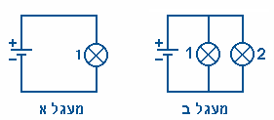
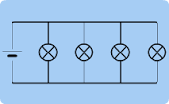
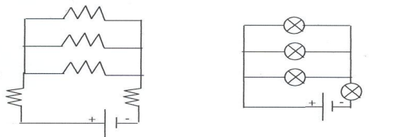
חיבור בטור, חיבור במקביל וחיבור מעורב

Slide 37
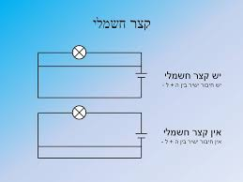
קצר ועומס יתר
מעבר זרם במעגל חשמלי סגור דרך ההתנגדות הקטנה ביותר.
בקצר חשמלי ההתנגדות קטנה מאוד ועוצמת הזרם גדולה לכן קצר עלול לגרום לשריפות.
קצר חשמלי הוא לא עומס יתר
עומס יתר הוא מצב בו מופעלים הרבה צרכנים על אותו מקור כוח

Slide 38
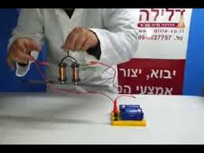
תופעות הקשורות בזרם החשמלי
חום – התחממות המוליכים
אור – התלהטות המוליך והפצה של קרינה
מגנטיות – סביב כל מוליך שעובר בו זרם נוצר שדה
מגנטי
אלקטרומגנט או מגנט חשמלי בנוי מסליל מוליך שמחובר למקור כוח ובתוכו בורג ברזל. האלקטרומגנט פועל רק כשהוא מחובר לחשמל.

Slide 39
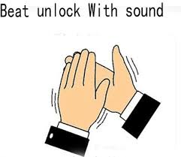
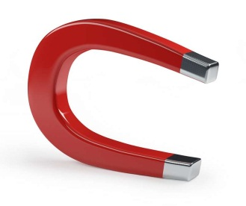
כוחות ואינטראקציה
אינטראקציה או הדדיות
פעולה הדדית בין שני גופים או יותר.
סוגי אינטראקציה:
במגע, למשל: כדורגלן בועט בכדור, עציץ עומד על שולחן.
לא במגע: כוח המשיכה של כדור הארץ, מגנטיות וכוחות
חשמליים.

Slide 40
כוחות
כוח מבטא את עוצמת האינטראקציה.
כוח מודדים ביחידות של ניוטון.
כוח יכול לגרום לשינוי במהירות, בכיוון התנועה
ובצורה של הגוף.

Slide 41
חוק הפעולה והתגובה
החוק השלישי של ניוטון קובע כי:
גוף שמפעיל כוח על גוף אחר, הגוף האחר יפעיל עליו אותו גודל כוח בכיוון הנגדי.

Slide 42
חוק ההתמדה
החוק הראשון של ניוטון קובע כי:
כאשר שקול הכוחות הפועלים על גוף הוא 0. הגוף יתמיד במצבו. כלומר: אם הוא בתנועה הוא יתמיד באותה מהירות, ואם הוא נמצא במנוחה הוא יתמיד במצבו ויישאר במנוחה.

Slide 43
חוק התאוצה
החוק השני של ניוטון הקובע כי:
גוף ששקול הכוחות שלו אינו 0. הגוף יגביר את מהירותו.
למשל: אבן שנופלת ממטוס, מהירות תנועה הולכת וגדלה ככל שהיא מתקרבת לקרקע.

Slide 44
כוח החיכוך
כוח החיכוך אחד הכוחות החשובים בחיינו.
כוח החיכוך הינו הכוח הפועל בין שני משטחים המחליקים או מנסים להחליק אחד על השני בכיוונים מנוגדים.

Slide 45
חיכוך מניע
חיכוך מניע הוא חיכוך המאפשר את תנועתו של גוף.
למשל: ילד הולך. החיכוך של הרגל עם הכביש דוחף את הילד קדימה.
אותו דבר קורה כאשר מכונית נוסעת.

Slide 46
חיכוך מונע
כוח המתנגד לכיוון התנועה של הגוף הנדחף.
החיכוך פועל בכיוון הפוך לכוח המופעל על הגוף.
למשל: דוחפים שולחן. החיכוך מונע את התנועה של השולחן. רק כשמתגברים על החיכוך המקסימלי, הגוף יתחיל לנוע.

Slide 47
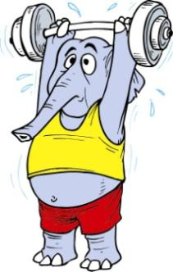
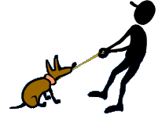
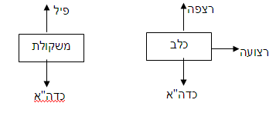
כיצד משרטטים תרשים כוחות?
את הכוח מציירים בחצים.
את גודל הכוח מציינים לפי אורך החץ ועוביו.

Slide 48
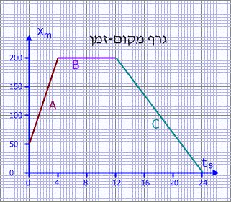
בעיות מהירות, זמן ודרך
גרף המתאר תנועה של גוף במהירויות שונות.
כאשר השיפוע תלול מהירות התנועה של הגוף גדולה יותר.
קו ישר מראה על מהירות קבועה.
קו מתון מציין מהירות נמוכה.

Slide 49
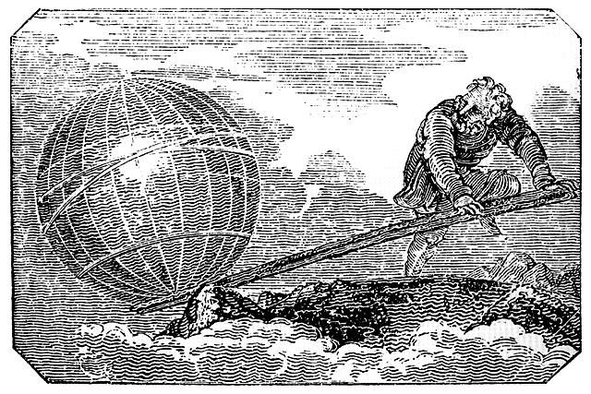
מנופים
כלי להגברת כוח

Slide 50
חוק המנופים
הכוח המופעל x המרחק שלו מציר הסיבוב = כוח

Slide 51
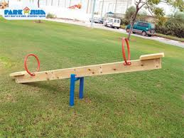
? ילד שמשקלו 100 ניוטון (מסתו 10 ק"ג) יושב על אחד הכיסאות בנדנדה. באיזה מרחק צריך לשבת ילד שמשקלו 200 ניוטון (מסתו 20 ק"ג) כדי שהנדנדה תהייה מאוזנת?
הילד שמשקלו 100 ניוטון צריך לשבת במרחק גדול פי 2 מהילד שמשקלו 200 ניוטון

Slide 52
? אבא של ילד, שמשקלו 700 ניוטון (מסתו 70 ק"ג) , יושב על אחד הכיסאות בנדנדה. מה צריך לעשות כדי שהנדנדה תוטה לצד ילד, שמשקלו 350 ניוטון (מסתו 35 ק"ג) ?
הילד צריך לשבת במרחק של יותר מפי 2 על מנת שהנדנדה תוטה לצד הילד.

Slide 53
ביולוגיה – תורת החי
סימני חיים
נשימה - קליטת חמצן ופליטת פחמן דו חמצני
הזנה
הפקת אנרגיה
תגובה לגירויים ותקשורת
גדילה והתפתחות
רביה
תנועה
הפרשת חומרי פסולת
יכולת הגנה
תמותה

Slide 54
התא
יחידת המבנה והפעולה הקטנה ביותר של כל היצורים החיים ומקיימת את כל סימני החיים
יצורים חיים: בעלי חיים כולל האדם, צמחים
וחד תאיים

Slide 55
מבנה התא

Slide 56
אברוני התא
לכל התאים קרום תא בררני, שתוחם את התא ואחראי על כניסה ויציאה של חומרים אל התא ומחוצה לו.
בתוך התא גרעין המכיל חומר תורשתי (ד.נ.א) ואחראי על כל פעולות התא כמו: התחלקות התא, בניית חלבונים ועוד.
בתוך התא אברונים האחראיים על הפקת האנרגיה של התא ונקראים מיטוכונדריה.
את כל התא ממלא נוזל צמיגי הנקרא ציטופלסמה (נוזל התא)
ריבוזומים - גופיפים שתפקידם סינתזה של חלבונים.
רשת אנדופלסמית - שלד התא. מייצב את התא.

Slide 57
מה בין תא בעל חיים לתא צמחי?

Slide 58
שלושה אברונים נוספים בתא הצמחי
כלורופלסט- אברונים המכילים כלורופיל, הקולט את אנרגית האור ובו מתבצע תהליך הפוטוסינתזה בו נוצרים סוכרים ממים ומפחמן דו חמצני בעזרת אנרגית האור.
דופן התא – שכבה חיצונית המגנה על תוך התא. דופן התא עשוי תאית והוא לא בררני.
חלולית – אברון שתפקידו ריכוז מים ומומסים בתא.

Slide 59
התאמה בין מבנה לתפקיד
ביצורים חיים הקיימים בעולמנו קיימת התאמה בין מבנה פזיולוגי והתנהגותי של היצור החי לסביבתו לצורך הישרדותו.
בחוסר התאמה עלולות אוכלוסיות שלמות להיכחד.

Slide 60
מהי מערכת ?
מערכת היא אוסף של מרכיבים, מוחשיים או מופשטים, הקשורים ביניהם ומתפקדים יחד למען מטרה משותפת.

Slide 61
מערכות בגוף האדם
מערכת הכסות –העור
מערכת התנועה – שלד ושרירים
מערכת הנשימה – אף ופה, קנה נשימה,סמפונות
וריאות
מערכת ההובלה – לב וכלי דם
מערכת העיכול – פירוק המזון וספיגתו לדם
מערכת הרבייה
מערכת ההפרשה –כליות ושלפוחית השתן

Slide 62
מערכת ההובלה
תפקיד מערכת ההובלה:
להוביל חמצן וחומרי מזון לכל תאי הגוף.
להעביר פסולת מהגוף למערכת ההפרשה.

Slide 63
מבנה הלב

Slide 64
מבנה הלב
הלב בנוי מארבעה חללים:
עליה ימנית וחדר ימני
עליה שמאלית וחדר שמאלי
כלי דם:
ורידים , עורקים ונימים

Slide 65
עורקים
כלי דם שיוצאים מחדרי הלב אל כיוון אברי הגוף.
במחזור הדם הגדול יוצא דם עשיר בחמצן דרך אבי העורקים לכל חלקי הגוף על מנת לספק לתאי הגוף חמצן להפקת אנרגיה, ובמחזור הדם הקטן יוצא עורק (עורק הריאה) מחדר ימין עם דם עשיר בפחמן דו חמצני אל הריאה על מנת לסלק את הפסולת פחמן דו חמצני שנוצרה בתאים בהפקת האנרגיה.
התאמה בין מבנה לתפקיד:
דפנות העורק עבות כי הוא אמור בלחץ הגבוה של הדם היוצא מן הלב. כנ"ל לגבי הדופן של החדר השמאלי, שמזרים את הדם בלחץ גבוה.

Slide 66
ורידים
כלי דם שמובילים דם אל תוך הלב.
הורידים מחוברים ונכנסים לעליות.
במחזור הדם הגדול אוספים הורידים כמות גדולה של פחמן דו חמצני וחוזרים לעליה ימנית. במחזור הדם הקטן יוצא וריד (וריד הריאה), כשהוא עשיר בחמצן ומגיע לעליה שמאלית.
דפנות הוריד דקות יחסית וגמישות.

Slide 67
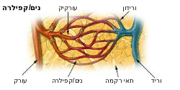
נימים
כלי הדם הקטנים ביותר במחזור הדם.
הדם העשיר בחמצן מגיע מהעורק לעורקים קטנים יותר ואח"כ לנימים. שם מתבצע חילוף הגזים. חמצן נכנס לתאים ופחמן דו חמצני יוצא התאים. משם הוא זורם לורידים אל העלייה ימנית שבלב.

Slide 68
נימים

Slide 69
הרכב הדם
הדם מורכב מפלסמה ותאי דם.
הפלסמה מורכבת ממים וחומרים מומסים כמו: חלבונים, פחמימות, מלחים, שומנים, הורמונים ועוד.

Slide 70
התאים בדם
תאי דם אדומים – נוצרים במח העצם. בנויה מהמולקולה המוגלובין, המכילה גם יון ברזל. צבעו האדום של הדם נובע מצבע תאי הדם האדומים.
התאמה לתפקיד:
צורת דסקית שטוחה המאפשרת הגדלת שטח פנים וקליטה טובה יותר של חמצן.
צורה קעורה המאפשרת את שינוי צורתם וגמישות (נמעכים, מסוגלים להתקפל) ומעבר בתוך נימי דם שקוטרם קטן משלהם.

Slide 71
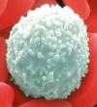
תאי דם לבנים
"החיילים של הגוף"
תאים הנלחמים בגורמי מחלה.

Slide 72
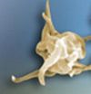
טסיות הדם
שברי תאים האחראים על קרישה בזמן חבלה בכלי הדם.

Slide 73
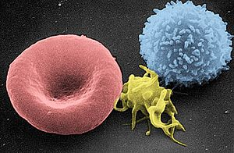
מימין לשמאל: תא דם לבן, טסית דם ותא דם אדום.

Slide 74
מערכת הנשימה
דרכה נקלט אוויר עשיר בחמצן אל הגוף בתהליך שנקרא שאיפה ונפלט אוויר עשיר בפחמן דו חמצני מהגוף החוצה בתהליך שנקרא נשיפה.

Slide 75
מערכת הנשימה - תמונה

Slide 76
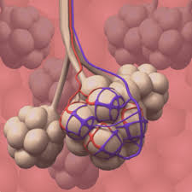
התאמה לתפקיד
שטח הפנים של הריאות מוגדל על ידי חלוקה לנאדית רבות. מבנה מאפשר קליטה גדולה יותר של חמצן

Slide 77
מים חומר לחיים
המים מהווים כ-50% מגופם של היצורים.
צפרדע -78% עלי כרוב -91%
חיפושית- 48% זרע חמנייה – 10%
תנין – 70% שורש גזר – 87%
עכבר -65% עלי חסה – 95%
שלשול – 80% פרי אבוקדו – 75%
דג -67% אבטיח – 93%
אדם -70% זרע דלעת – 10%
מדוזה -97% תאנה -98%

Slide 78
תכונות המים
הממס הטוב ביותר – ממס אוניברסלי
למים יכולת זרימה – הם נמצאים במערכת ההובלה של היצורים החיים ומובילים חומרים אל התאים ומן התאים.
המים מובילים, למשל: המים מובילים חומרי פסולת מהדם אל הכליות ומשם אל מחוץ לגוף.
המים מצננים – הזיעה המופרשת מן הגוף מתאדה מחום הגוף וכתוצאה מכך הגוף מאבד חום ומתקרר.

Slide 79
מאזן מים
מאזן המים ביצורים חיים חייב להיות קבוע (עם סטיות קלות). מצב זה נקראה הומיאוסטזיס.
מאזן המים הוא כמות המים הנקלטת ביצור חי לעומת כמות המים הנפלטת.
מאזן מים תקין הוא מצב בו כמות המים הנקלטת שווה לכמות המים הנפלטת
מאזן מים חיוב הוא מצב בו כמות המים הנקלטת גדולה מכמות המים הנפלטת
מאזן מים שלילי הוא מצב בו כמות המים הנקלטת קטנה מכמות המים הנפלטת

Slide 80
איבוד מים עלול לגרום לסכנת חיים
בגוף האדם, למשל, חוסר מים יגרום לתנועת הדם לזרום לאט. לא תתאפשר זרימה של חמצן ומזון לצורך הפקת האנרגיה בתאים.
מצב של התייבשות כפי שמתואר למעלה יגרום לחולשה, סחרחורות, הקאות, אובדן הכרה עד מוות.

Slide 81
קליטה ואיבוד מים ביצורים חיים
קליטת מים:
שתיה , מזון
דרך של פני העור (אופייני לדו-חיים)
יונקות שבשורש (בצמחים)
איבוד מים:
שתן, צואה, הזעה (בלוטות זיעה), נשימה, שטח פני העור (נקבוביות בעור כמו בדו-חיים) ,הלחתה (איבוד מים דרך הלשון כמו אצל כלבים), דיות (איבוד מים דרך הפיוניות בצמחים)

Slide 82
מאזן חום
שמירה על טמפרטורת גוף קבועה.
אצל יצורים חיים בעלי חום גוף קבוע הטמפרטורה האופטימלית היא כ-37 מעלות צלזיוס.
טמפרטורה מעל נקודה זו או מתחת לנקודה מהווה סכנת חיים.
יצורים חיים מפיקים אנרגית חום כל הזמן בתהליך הנשימה התאית (הפקת האנרגיה).

Slide 83
דרכים לאיבוד חום ביצורים חיים
הסמקה – הרחבת כלי הדם שמתחת לעור.
מעבר חום ביו גופים- חום יעבור מהגוף בעל הטמפ' הגבוהה לטמפ' הנמוכה יותר.
הזעה – הפרשת מים מהגוף דרך בלוטות זיעה. התאדות המים מחום הגוף גורמת לירידה בטמפ' של הגוף.
הלחתה- איבוד מים דרך הלשון, הגורמים
להתקררות

Slide 84
עומס חום
עומס חום הוא מדד המבטא את מידת אי הנוחות הנובעת מהשילוב בין טמפרטורת האוויר ללחות הנמצאת בו.
עומס חום כבד הוא מצב בו יש שילוב של טמפרטורה גבוהה ולחות גבוהה באוויר.
במצב זה הלחות מפריעה להתאדות הזיעה מהגוף לכן טמפרטורת הגוף עלולה לעלות.
ההוראות בעומס חום כבד היא להימנע מפעילות גופנית מאומצת, לשתות הרבה מים ולשהות במקומות מוצלים וממוזגים.

Slide 85
אקולוגיה
תחום במדע שעוסק בקשר בין יצורים חיים לסביבתם.
אקו - סביבה
לוגיה - תורה

Slide 86
מהי סביבה?
כל מה שמקיף את היצור. הכוונה למרכיבים דוממים (אביוטיים) ויצורים חיים (ביוטיים).
גורמים אביוטיים הם: אוויר, מים, אדמה, טמפרטורה, לחות, דרגת מליחות של הסביבה, בניינים וכסאות ועוד.
גורמים ביוטיים: בעלי חיים כולל האדם, צמחים ויצורים חד-תאיים.

Slide 87
פירמידת מזון אקולוגית

Slide 88
שרשרת מזון רצף של יצורים הניזונים זה מזה
גרגרי חיטה עכבר נחש נשר
נמיה אדום חזה זחל עץ אורן
בתחילת כל שרשרת מזון נמצאים היצרנים.
המפרקים ניזונים מההפרשות של היצורים ומהגוויות של היצורים.

Slide 89
מארג מזון מספר שרשראות מזון שיש קשר ביניהם בסביבה מסוימת

Slide 90
יחסי גומלין בין יצורים במערכת אקולוגית
יצורים חיים מתחרים על משאבי הסביבה (מזון, מים או חמצן, אור ועוד), הנמצאים בכמות מוגבלת בכל מקום מחייה, שמתקיימים בו זה לצד זה.
ליצורים שונים פתרונות שונים להישרדות.

Slide 91
יחסי גומלין במערכות אקולוגיות
טורף – נטרף
תחרות
טפילות
הדדיות

Slide 92
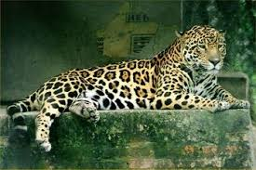
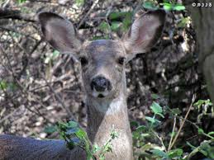
טורף - נטרף
למשל: נמר טורף איילה

Slide 93
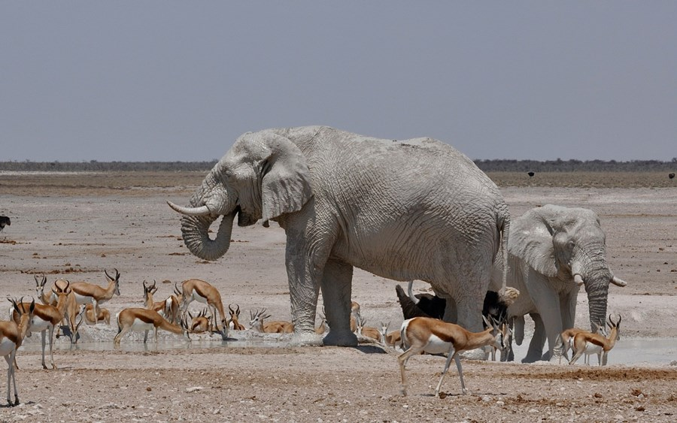
תחרות
בעלי חיים הניזונים מאותו סוג מזון.
למשל: קופים הניזונים מפירות יתחרו ביניהם על מקורות המזון. פילים ואיילות על מקורות מים.

Slide 94
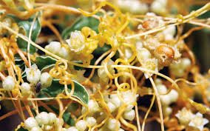
טפילות
יצורים חיים המנצלים את הפונדקאי ושואבים ממנו מים ומזון מבלי לתת לו תמורה.
למשל: כשות, צמח טפיל, שלא מבצע פוטוסינתזה, נצמד לצינורות הובלה של צמחים אחרים, ושואב את מזונם עד למות הפונדקאי. . . ואז עובר לצמח אחר.

Slide 95
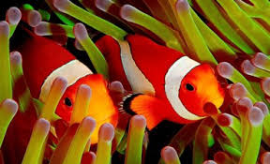
הדדיות
יחסי גומלין בין שני יצורים חיים, שכל אחד מהם מפיק תועלת ממשנהו.
למשל: שושנת הים, שהיא אלמוג רך, המספקת הגנה לדג שושנון. והוא בתמורה מספק לה מזון וניקיון.

Slide 96
מדרוג אקולוגי רמות ארגון
יצור (פרט אחד) אוכלוסיה (מס' פרטים מאותו מין באותה סביבה) חברה (מס' אוכלוסיות ממינים שונים באותה סביבה מערכת אקולוגית (חברת היצורים והסביבה שלהם) ביוספרה (כל המערכות האקולוגיות בכדור הארץ)

Slide 97
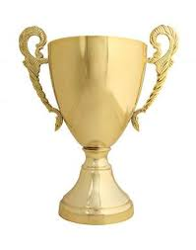
בהצלחה

